Slide 1
বাংলা ক্লাসে
সকলকে অনেক অনেক শুভেচ্ছা

Slide 2
পরিচিতি
মেফতাহুন নাহার কবিতা
বি,এ(অর্নাস), এম,এ(বাংলা)
প্রভাষক(বাংলা)
বিরামপুর চাঁদপুর ফাজিল মাদ্রাসা,
বিরামপুর,দিনাজপুর।
E-mail: kabitacpm@gmail.com
শ্রেণিঃ আলিম ১ম বর্ষ
বিষয়ঃ বাংলা
অধ্যায়ঃ সাত
পাঠঃ ‘বায়ান্নর দিনগুলো’
সময়ঃ ৫০ মিনিট।

Slide 3
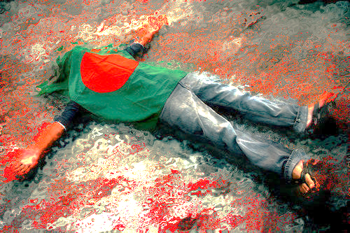
আবেগ সৃষ্টি

Slide 4
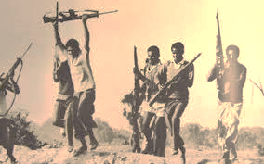
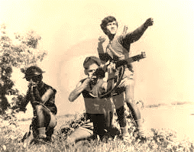
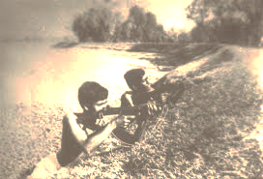
নিচের ছবিগুলো বলার চেষ্টা করি
বলতো এগুলো কিসের ছবি?

Slide 5
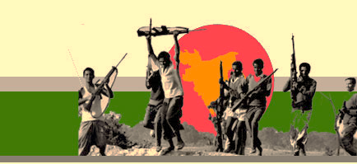
বলতো এটি কিসের ছবি?

Slide 6
আজকের পাঠ
বায়ান্নর দিনগুলো

Slide 7
শিখনফল
এই পাঠ শেষে শিক্ষার্থীরা...
১। ১৯৫২ সালের ভাষা আন্দোলন সম্পর্কে বলতে পারবে;
২। বঙ্গ বন্ধুর জেল জীবন সম্পর্কে বলতে পারবে।

Slide 8
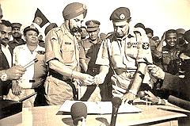
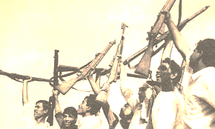
১৯৫২ সালে এলো আমাদের কাঙ্খিত ভাষার বিজয়

Slide 9
আমরা পেলাম আমাদের মানচিত্র , জাতীয় পতাকা এবং জাতীয় সংগীত।

Slide 10
একক কাজ
উপযুক্ত শব্দ দিয়ে শূন্যস্থান পূরণ করঃ
রাজনীতিবিদ
(ক) মহিউদ্দিন আহমদ একজন ........................... ছিলেন।
বেলুচি
(খ) পাকিস্তানের প্রদেশের লোককে ................ বলে।

Slide 11
জোড়ায় কাজ
সঠিক উত্তরটি খাতায় লিখঃ
১। আন্তর্জাতিক মাতৃভাষা দিবস কবে?
(ক) ৭ মার্চ (খ) ২৬ মার্চ (গ) ২১ ফেব্রুয়ারী (ঘ) ১৬ ডিসেম্বর
২। বঙ্গ বন্ধুর জীবনী টিতে ............ সাল পর্যন্ত ঘটনা বলি স্থান পেয়েছে?
(ক) ১৯৫৫ (খ) ১৯৬৬ (গ) ১৯৪৫ (ঘ) ১৯৭১

Slide 12
দলীয় কাজ
বামপাশের সাথে ডানপাশের মিল করঃ
১। বঙ্গ বন্ধুর সাথে কে ছিলেন
বঙ্গ বন্ধুই
২। ফরিদপুরএ শোভাযাত্রা চলল
মহিউদ্দিন
৩। প্রথম বাঙালি কে
পুরিসিস
৪। মহিউদ্দিন ভুগছেন কি রোগে
২২ তারিখে

Slide 13
মূল্যায়ন
১। নাসের ভাই কোথায় নেই?
২। রেনু কেমন?
৩। বঙ্গবন্ধু কত মাস পর সেই পুরোনো জায়গায় এলো?

Slide 14
evwoi KvR
প্রশ্নঃ ১৯৫২ সালে বঙ্গবন্ধুর জেল জীবন থেকে মুক্তি লাভের যে স্মৃতি বিবৃত হয়েছে তা বর্ণনা কর।

Slide 15
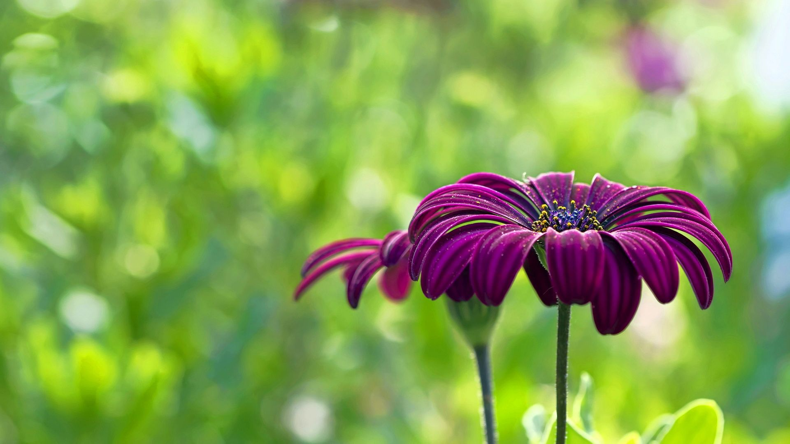
সকলকে ধন্যবাদ
আবার দেখা হবে

